Slide 1
Массивы

Slide 2


Массивы
Массив – структура данных, для хранения упорядоченных коллекции
Два варианта создания пустого массива:
Массив со значениями:

Slide 3


Замена, добавление элементов
Длина массива

Slide 4
Методы push/pop, shift/unshift
Push() – добавляет элемент в конец
Pop() – удаляет последний элемент
Shift() – удаляет первый элемент
Unshift() – добавляет элемент вначало

Slide 5
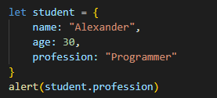
Объекты
Объект — это самостоятельная единица, имеющая свойства и определённый тип.
В JavaScript объект имеет свойства, ассоциированные с ним. Свойство объекта можно понимать как переменную, закреплённую за объектом. Свойства объекта в сущности являются теми же самыми переменными JavaScript, за тем исключением, что они закреплены за объектом. Свойства объекта определяют его характеристики

Slide 6


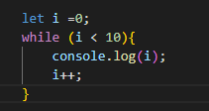
Циклы for, While
Циклы предназначены для многократного повторения одного участка кода
Самый распространённый цикл for :
Цикл while

Slide 7
Домашнее задание
Создать обьект student со свойствами id,name, age, course, и lessons. В свойство lessons записать массив обьектов из его предметов(пар) с ключами name, id, nameOfTeacher. Вывести в консоль обьект
Создать массив с числами через цикл вывести новый массив с числами больше 10
Использовов конрукцию switch case, взависимости какую страну введет пользователь, вывести ее столицу.

